Slide 1
Associatieakkoord tussen de EU en Oekraïne
Waar gaat het over?

Slide 2
Het referendum
Wet Raadgevend Referendum
In werking sinds 1 juli 2015
300.000 handtekeningen nodig
Opkomstpercentage minstens 30%
Notes:
Sinds 1 juli 2015 is de Wet Raadgevend Referendum in werking. Deze wet stelt mensen in staat een referendum aan te vragen over een wet of verdrag die is aangenomen maar nog niet in werking is getreden.
Nadat een wet is aangenomen is er vier weken de tijd om 10.000 handtekeningen te verzamelen voor het referendum. Als dat lukt, moet er binnen zes weken na het tekenen 300.000 handtekeningen worden verzameld. Vervolgens beslist de Kiesraad, een onafhankelijk college, of er een referendum gehouden wordt.
Minimaal 30 procent van de stemgerechtigden moet komen opdagen wil het referendum geldig zijn.

Slide 3
Bent u voor of tegen de wet tot goedkeuring van de associatieovereenkomst tussen de Europese Unie en Oekraïne?
Notes:
Vraag die op 6 april wordt voorgelegd.
De voorgelegde vraag in het referendum is: “Bent u voor of tegen de wet tot goedkeuring van de associatieovereenkomst tussen de Europese Unie en Oekraïne?”. Het Associatieakkoord tussen de EU en Oekraïne is aangenomen in een korte wet, de goedkeuringswet. Daarom stemmen we in het referendum voor of tegen deze wet en indirect dus over het akkoord zelf.

Slide 4
Het Associatieakkoord
Economische samenwerking en handel zijn de kern
Mensenrechten en versterking van de rechtsstaat
Buitenlandse politieke samenwerking
Notes:
Associatieakkoorden zijn belangrijke instrumenten om de Europese betrekkingen met derde landen aan te halen. De EU heeft met verschillende landen Associatieakkoorden. Het is een internationale overeenkomst gericht op verregaande samenwerking tussen de EU en het betreffende land. Economische samenwerking en handel vormen de kern van deze akkoorden, maar andere onderwerpen zoals bescherming van de mensenrechten en versterking van de rechtsstaat komen ook aan de orde. Evenals buitenlandse politieke samenwerking.

Slide 5
Achtergrond akkoord met Oekraïne
Onderhandelingen begonnen in 2008
Oud president Janoekovitsj zag eind 2013 af van ondertekening
Alsnog getekend op 27 juni 2014
Notes:
In 2008 begonnen de gesprekken tussen de EU en Oekraïne over het aangaan van een Associatieakkoord. In 2012 werd het verdrag geparafeerd. Vlak voor de officiële ondertekeningsceremonie van het akkoord zag toenmalig President Janoekovitsj onder druk van Rusland af van ondertekening. Er was al langer brede onvrede over zijn weinig hervormingsgerichte koers, en dit was de druppel. Massale protesten braken uit, vooral op en rond het Onafhankelijkheidsplein (Maidan) in Kiev. Hierna zette het parlement president Janoekovitsj af, waarop nieuwe verkiezingen volgden. De nieuwe president Porosjenko zette een hervormingsgezinde, pro-Europese koers in. Op 21 maart 2014 werd het associatieakkoord alsnog getekend.

Slide 6
Doel:
Goedkopere en makkelijkere handel

Slide 7
Inhoud Associatieakkoord – Economische afspraken
Toegang tot markt van 45 miljoen
Handel wordt makkelijker door opheffen handelsbelemmeringen
Handel wordt goedkoper door geleidelijke afname importheffingen
Notes:
Markt van 45 miljoen
Dankzij het akkoord krijgen Nederlandse bedrijven toegang tot een markt van 45 miljoen mensen. Dit is vergelijkbaar met het aantal inwoners van Spanje. Als handelsnatie heeft Nederland baat bij een open Oekraïense markt. Oekraïne heeft veel groeipotentieel. Nederland kan gemakkelijker producten verkopen aan Oekraïne als het land zijn standaarden aanpast aan de EU normen.
Handel wordt makkelijker
Door het opheffen van handelsbelemmeringen nemen de exportkosten voor ondernemers in de EU af. Oekraïense en Europese exporteurs liepen aan tegen het verschil in technische normen en standaarden. Doordat Oekraïne EU standaarden en normen overneemt wordt handel tussen EU-landen en Oekraïne eenvoudiger.
Handel wordt goedkoper
Nederland exporteert nu voor bijna 800 miljoen euro naar Oekraïne. Dat bedrag zal groeien. De afschaffing van invoerrechten zal naar verwachting een impuls geven aan de handelsstromen tussen Oekraïne en de EU. Onder het Associatie Akkoord zullen binnen tien jaar invoerrechten voor producten geleidelijk worden afgeschaft of verlaagd. Deze vrijhandelszone wordt een Deep and Comprehensive Free Trade Area (DCFTA) genoemd, een ‘diepe en brede vrijhandelszone’ in het Nederlands.

Slide 8
Hogere (EU)standaarden
Marktoegang voor nieuwe sectoren
Beter ondernemingsklimaat
Notes:
Hogere standaarden
Het Associatieakkoord helpt Oekraïne zijn economie te moderniseren en verplicht Oekraïne de regelgeving op handelsgebied voor een groot deel aan te passen aan de standaarden van de EU.
Markttoegang voor nieuwe sectoren
Kennis en diensten zijn belangrijke Nederlandse exportproducten. Het akkoord maakt het voor bedrijven mogelijk om deze diensten aan te bieden, zoals ICT, transport, en financiële diensten. Het opent de mogelijkheid voor Europese bedrijven om mee te dingen naar overheidsaanbestedingen in Oekraïne. Nederland heeft hier veel te bieden, bijvoorbeeld in watermanagement en urban planning.
Beter ondernemingsklimaat
Het betere ondernemingsklimaat dat ontstaat door de hervormingen zal Nederlandse ondernemers en investeerders aantrekken.

Slide 9
Concrete voorbeelden:
Nederlandse kaasexporteurs besparen ongeveer €500.000 per jaar door de verlaging van invoerheffingen van 10% naar 0% in 5 jaar
De bloemensector bespaard naar schatting 4,6 miljard euro
Notes:
Voor Nederlandse kaasexporteurs bijvoorbeeld zullen de invoerheffingen van 10% naar 0% in 5 jaar, wat hen ongeveer 500.000 euro per jaar scheelt.
De bloemensector zal naar schatting 4,6 miljoen euro per jaar besparen.

Slide 10
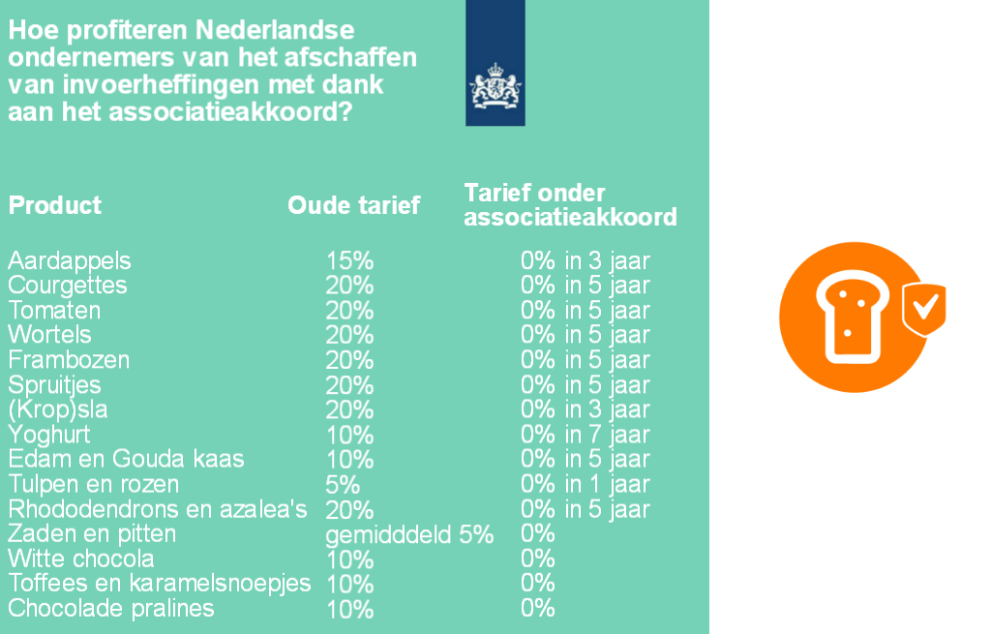

Slide 11
Stelling
?
Gaat het Associatieakkoord Nederland extra geld kosten?
Gaat geen extra geld kosten
Oekraïne krijgt wel financiële hulp, van de EU en het IMF
Het levert ons zelfs geld op
Notes:
Het akkoord gaat Nederland geen extra geld kosten. Oekraïne krijgt wel financiële hulp, van de EU en het IMF, maar dat staat los van dit akkoord. De hervormingen in het akkoord moeten er juist voor zorgen dat Oekraïne uit de moeilijke financiële situatie komt. Er gaat dus geen extra geld van Nederland naar Oekraïne.

Slide 12
Stelling
?
Als gevolg van dit Associatieakkoord kunnen Oekraïners vrij naar Nederland reizen en hier ook komen werken.
Nee
Er wordt – los van dit akkoord – wel gesproken over visumvrijheid voor toeristen (kort verblijf, max. 3 maanden), mits Oekraïne aan strikte voorwaarden voldoet
Gaat dus niet om Oekraïners die hier komen wonen of werken. Daar is nog steeds een werkvergunning voor nodig.

Slide 13
Inhoud Associatieakkoord – Politiek
Doel:
Stabiliteit en democratie

Slide 14
Hervormingen op gebied van justitie, vrijheid en veiligheid
Versterking van de rechtsstaat
Verbeteren van de mensenrechtensituatie
Corruptiebestrijding
V.b. nieuwe politiewet

Slide 15
Politieke samenwerking
Inspannen voor meer stabiliteit, veiligheid en democratische ontwikkelingen
Dit betekent: regelmatig overleg tussen de partijen over conflicten in de regio
Stabiliteit en militaire samenwerking
Berechting oorlogsmisdaden
Deelname aan het Internationaal Strafhof

Slide 16
Stelling
?
Het akkoord leidt tot EU-lidmaatschap
Nee
Geen voorportaal voor lidmaatschap
Lidmaatschap perspectief wordt niet genoemd
De Nederlandse regering is tegen EU-lidmaatschap van Oekraïne

Slide 17
Stelling
?
Waar worden geen afspraken over gemaakt in het akkoord op het vlak van buitenlands en veiligheidsbeleid?
Non-proliferatie van (kern)wapens
Militaire bijstand in geval van oorlog
Conflictpreventie en crisisbeheer
Dialoog over ruimtevaart
Notes:
Oekraïne en de EU spreken af zich in te spannen voor meer stabiliteit, veiligheid en democratische ontwikkeling
Oekraïne wordt uitgenodigd vaker samen te werken bij EU-missies. Oekraïne heeft bijvoorbeeld nu al een bijdrage geleverd aan de piraterijbestrijding voor de kust van Somalië
Militaire samenwerking beslaat overigens niet meer dan 2 van de 486 artikelen

Slide 18
Ga stemmen!

